Slide 1
ESKİŞEHİR İL MİLLÎ EĞİTİM MÜDÜRLÜĞÜ
(Strateji Geliştirme Bölümü)
ÖZEL ÖĞRETİM KURUMLARI
MEBBİS Veri Girişi
BİLGİLENDİRME TOPLANTISI
KASIM 2018

Slide 2
MEBBİS Veri Girişi
MEİS MODÜLÜNE BİLGİ GİRİŞİ YAPACAK KURUMLAR
Özel Eğitim ve Rehabilitasyon Merkezi
Özel Motorlu Taşıt Sürücüleri Kursu(MTSK)
Özel Muhtelif Kurslar
Özel Öğretim Kursları

Slide 3
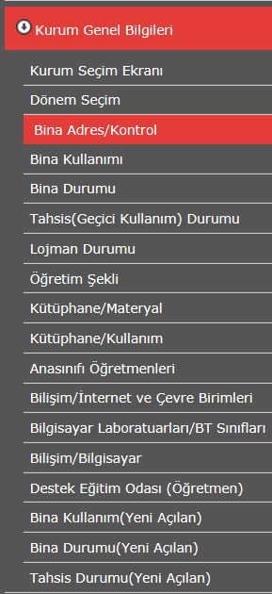
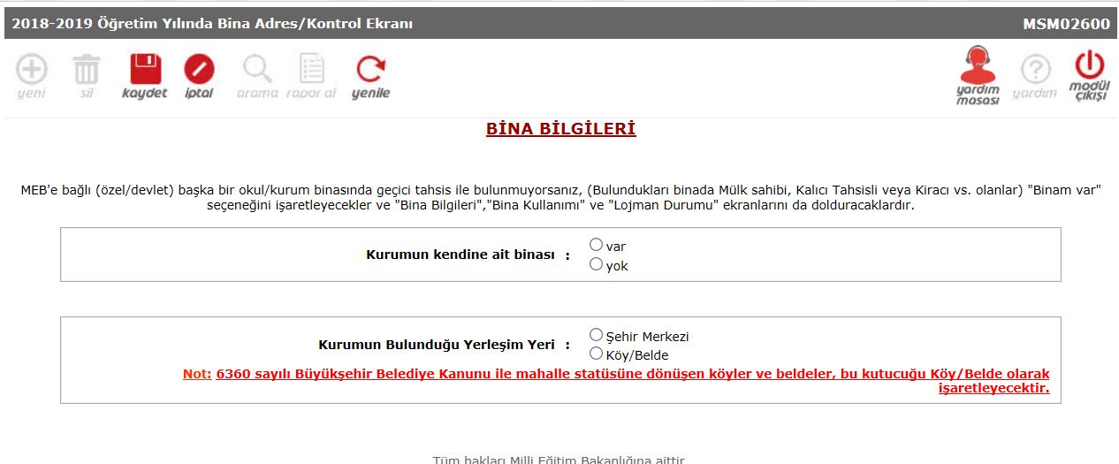
MEBBİS Veri Girişi
MEİS MODÜLÜNE BİLGİ GİRİŞİ YAPILACAK EKRANLAR
MEİS Modülüne ilk girdiğinizde öncelik olarak Bina Adres/Kontrol alanını doldurunuz. Daha sonra diğer işlemlere geçiniz.

Slide 4
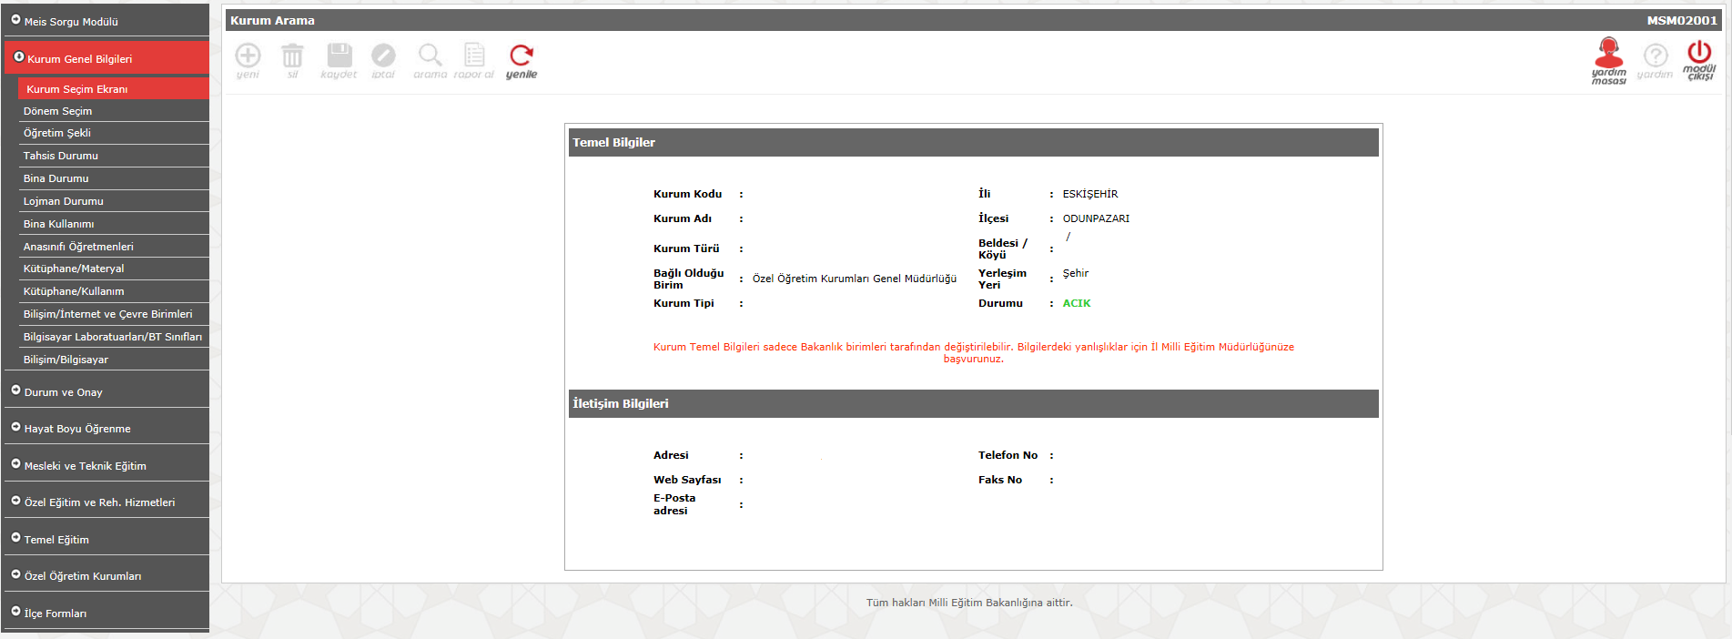
MEBBİS Veri Girişi
KURUM BİLGİLERİ
Bu ekrandaki bilgilerde değişiklik varsa, İl MEM Özel Öğretim Kurumları Bölümüyle irtibata geçilecektir.

Slide 5
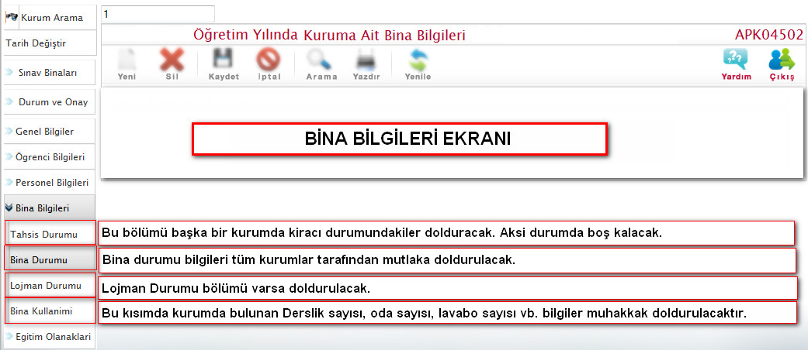
MEBBİS Veri Girişi
BİNA BİLGİLERİ

Slide 6
MEBBİS Veri Girişi
EĞİTİM OLANAKLARI

Slide 7
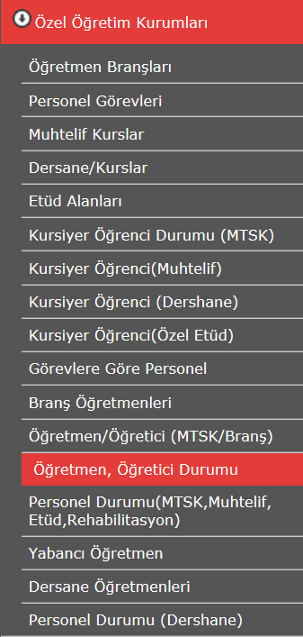
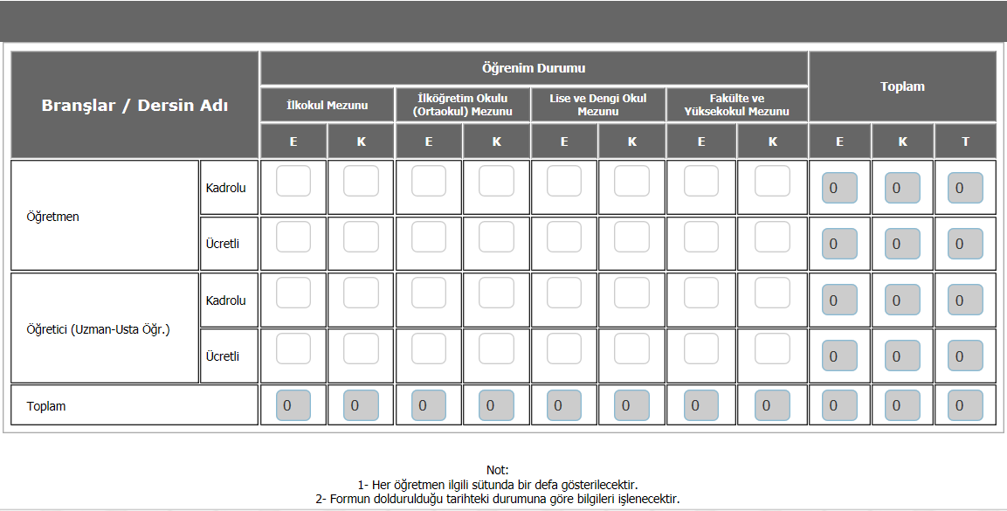
MEBBİS Veri Girişi
ÖZEL EĞİTİM KURUMLARI (Rehabilitasyon Merkezleri)
Öğretmen – Öğretici Durumu

Slide 8
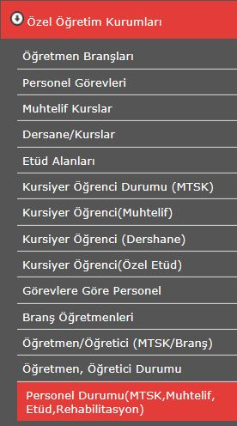
MEBBİS Veri Girişi
ÖZEL EĞİTİM KURUMLARI (Rehabilitasyon Merkezleri)
Personel Durumu

Slide 9
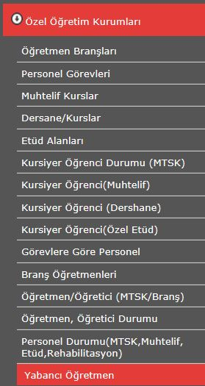
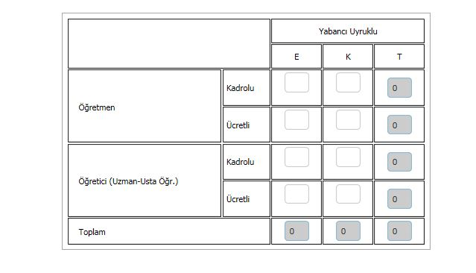
MEBBİS Veri Girişi
ÖZEL EĞİTİM KURUMLARI (Rehabilitasyon Merkezleri)
Yabancı Öğretmen

Slide 10
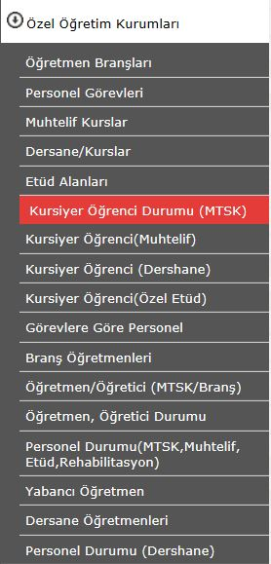
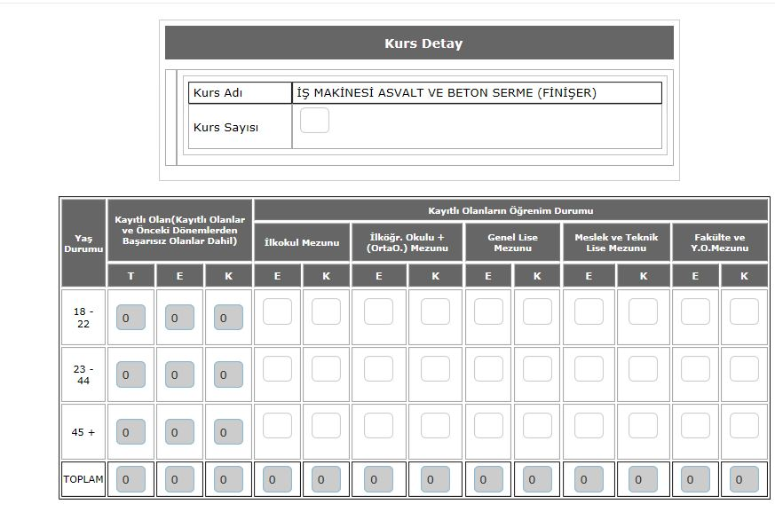
MEBBİS Veri Girişi
MOTORLU TAŞITLAR SÜRÜCÜLERİ KURSU (MTSK)
Kursiyer Öğrenci Durumu

Slide 11
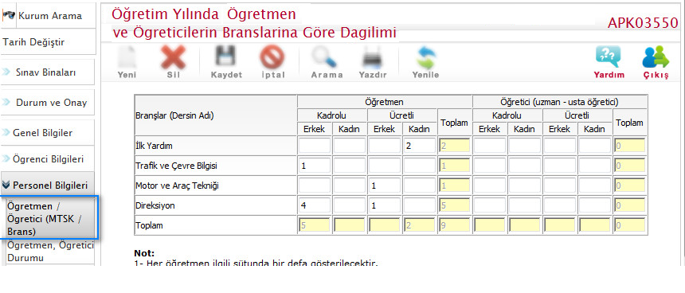
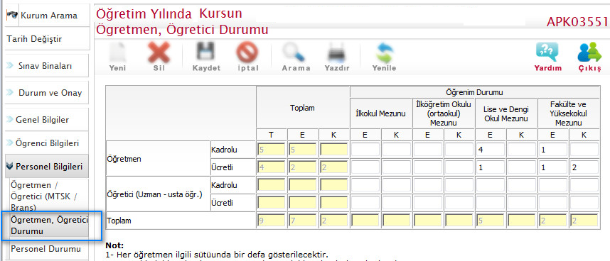
MEBBİS Veri Girişi
MOTORLU TAŞITLAR SÜRÜCÜLERİ KURSU (MTSK)
Öğretmen Durumu
MTSK öğretmen sayıları girişi yapılırken Öğretmen ve Öğretici Durumu ekranı ile Öğretmen/Öğretici (MTSK Branş) ekranı birbirlerine eşit olmalıdır. Aksi durumda onaylama işlemi gerçekleşmez.

Slide 12
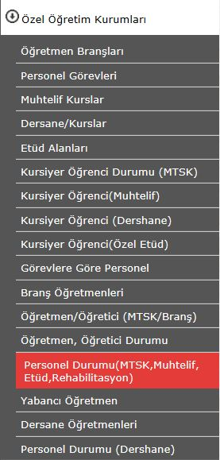
MEBBİS Veri Girişi
MOTORLU TAŞITLAR SÜRÜCÜLERİ KURSU (MTSK)
Personel Durumu

Slide 13
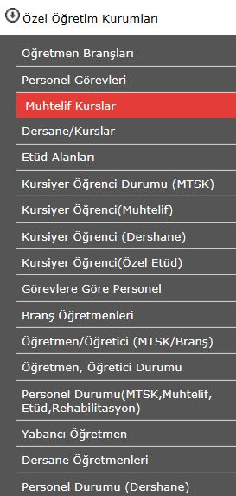
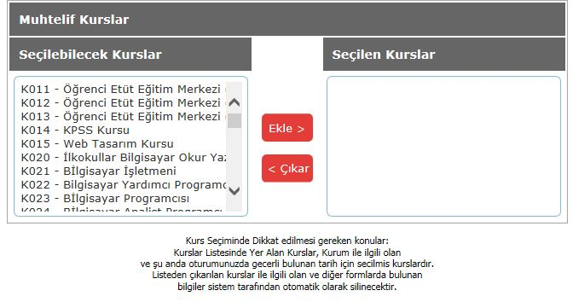
MEBBİS Veri Girişi
MUHTELİF KURSLAR
Muhtelif kursların kurslarını seçmek için Özel Öğretim Kurumları bölümünden Muhtelif kursları seçerek seçilebilecek kurslardan sağa «ekle» butonuyla seçilmiş bulunan kurslara aktarılır. Kaydet butonuyla kaydedilerek çıkılır.

Slide 14
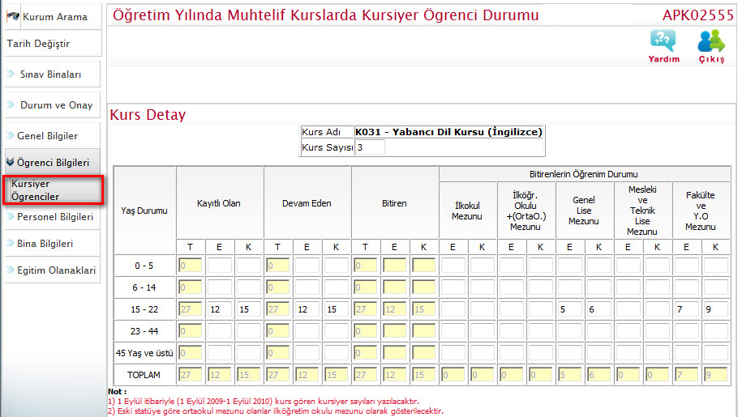
MEBBİS Veri Girişi
MUHTELİF KURSLAR
Kursiyer Öğrenciler

Slide 15
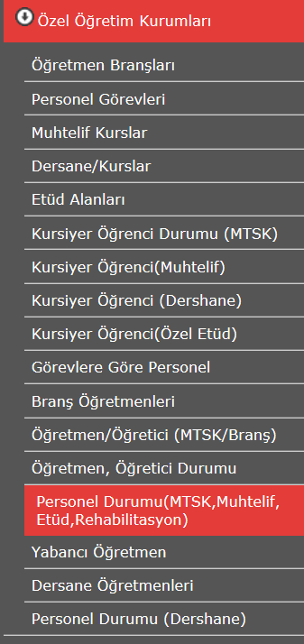
MEBBİS Veri Girişi
MUHTELİF KURSLAR
Personel Durumu

Slide 16
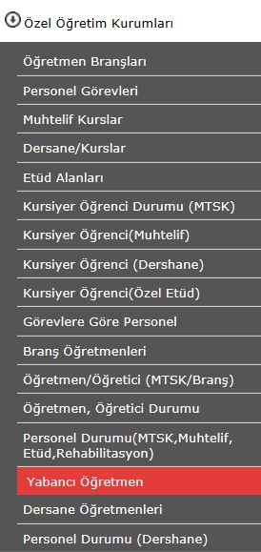
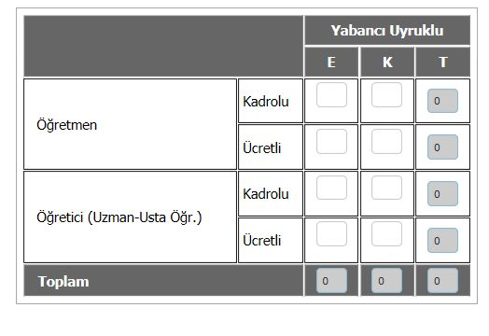
MEBBİS Veri Girişi
MUHTELİF KURSLAR
Yabancı Öğretmen

Slide 17
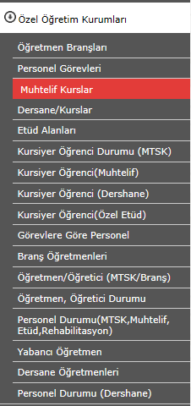
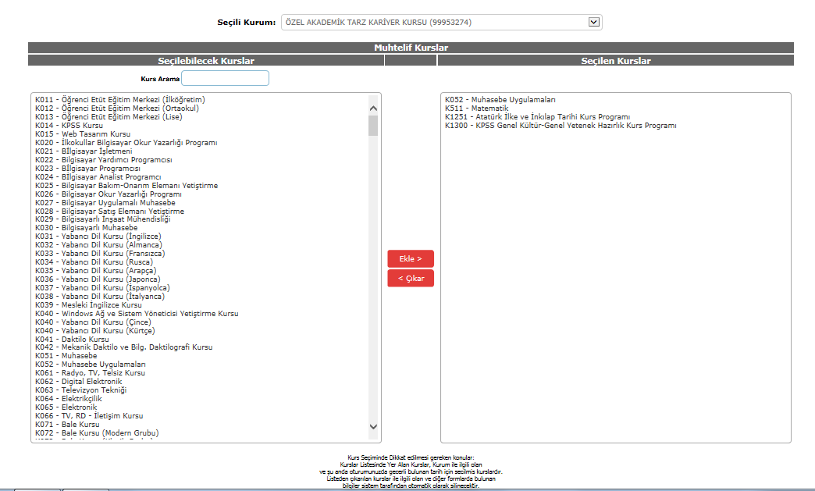
MEBBİS Veri Girişi
ÖZEL ÖĞRETİM KURSU

Slide 18
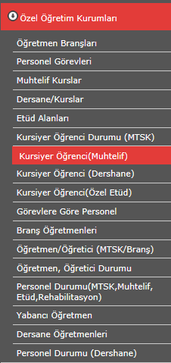
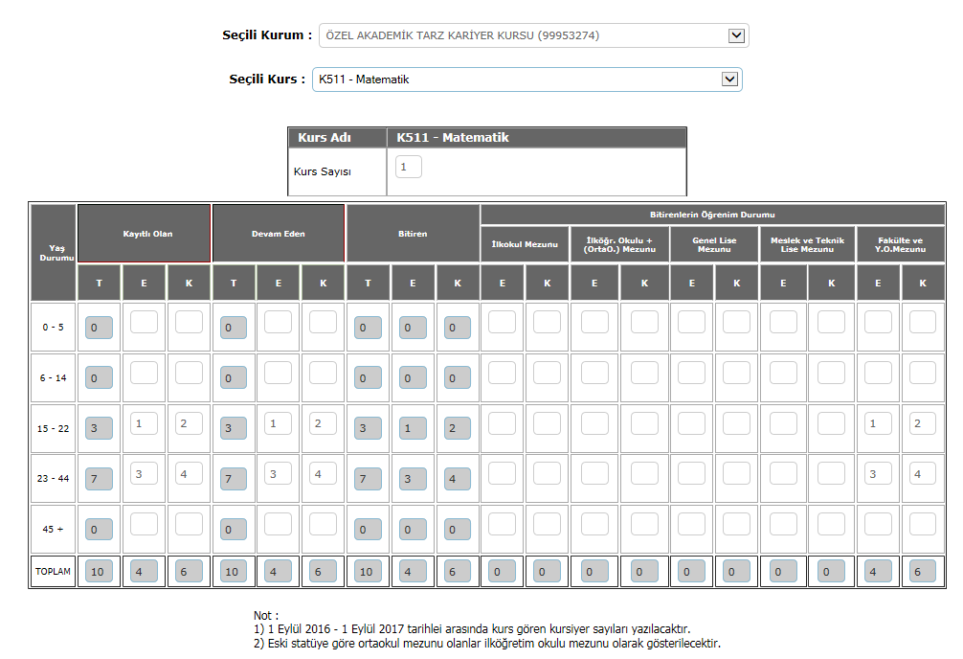
MEBBİS Veri Girişi
ÖZEL ÖĞRETİM KURSU

Slide 19
Tahsis Durumu - Bina Kullanımı
MEBBİS Veri Girişi
Aynı binayı kullanan Özel Eğitim ve Rehabilitasyon Merkezleri, Özel Motorlu Taşıt Sürücüleri Kursu(MTSK), Özel Muhtelif Kurslar ve Özel Öğretim Kursları; kurumlardan birini ev sahibi kurum gibi gösterecek ev sahibi kurum bina durumu ve bina kullanımını dolduracak, misafir kurum ise tahsis durumunu dolduracaktır. Kurumdaki toplam derslik ev sahibi kurum tarafından 6- TOPLAM DERSLİK SAYISI bölümüne yazılacak, ev sahibi kurumun kendi kullandığı derslik ve misafir kurumların kullandığı dersliklerin toplamı ise 1- Aktif(Kullanımdaki Tüm) Derslik Sayısı - (Özel Eğitim, Hastane ve Anasınıfı Sınıfı HARİÇ) bölümüne yazılacaktır.

Slide 20
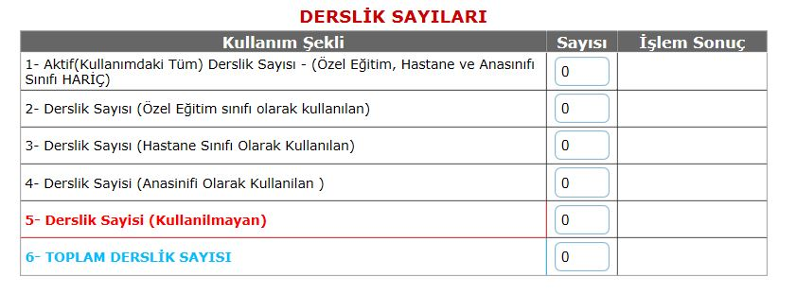
BİNA KULLANIMI (Derslik Sayısı)
MEBBİS Veri Girişi

Slide 21
BİNA KULLANIMI (Derslik Sayısı-Tahsis)
MEBBİS Veri Girişi
Aynı binayı birden fazla okul ve kurumun kullandığı durumlarda;
Ev sahibi kurumun dolduracağı ekran
eşitliği sağlanacaktır.
Misafir kurumun dolduracağı ekran
Tahsis(Geçici Kullanım) Durumu ekranındaki derslik sayısı

Slide 22
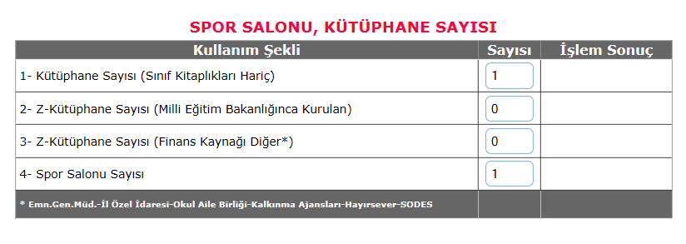
MEBBİS Veri Girişi
ÖNEMLİ UYARI
Meis Modülü BİNA KULLANIMI ekranına
Kütüphane Sayısı (Sınıf Kitaplıkları Hariç) satırının altına,
Z-KÜTÜPHANE (Zenginleştirilmiş Kütüphane) satırı eklenmiştir. Bu iki kütüphane türü farklıdır.

Slide 23
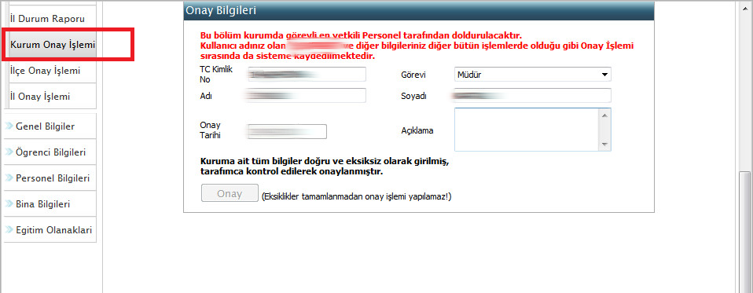
MEBBİS Veri Girişi
Kurum Onay Verme İşlemi

Slide 24
MEBBİS Veri Girişi
Yaygın eğitim kapsamındaki özel özel eğitim okullarının rehabilitasyon birimleriyle özel eğitim ve rehabilitasyon merkezlerinde kayıtlı olan bireylerin kursiyer bilgileri ve kursiyerlerin öğrenim durumları http://mebbis.meb.gov.tr adresindeki Özürlü Birey Modülündeki öğrenim bilgisi giriş ekranı kullanılarak girilecektir. Bina bilgileri, eğitim olanakları ve personel durumu bilgileri ise MEİS Modülünden girilecektir.

Slide 25
MEBBİS Veri Girişi
U Y A R I
2018-2019 Öğretim yılı veri giriş işlemleri 12 Kasım 2018 itibariyle başlayıp
04 Ocak 2019 ’da sona erecektir.

